Slide 1



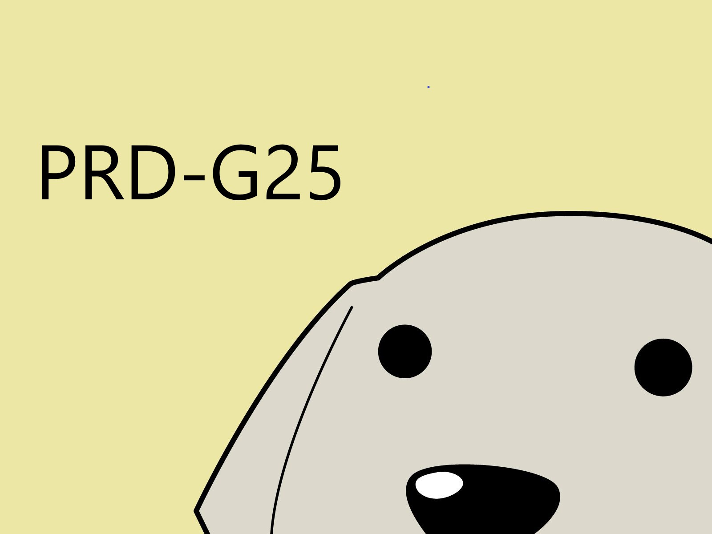
P R D 2 0 1 7 G 2 5
界面原型

Slide 2

沈舸帆
沈家豪
汤志东
吴思楠
姚天恒
叶家威
M E M B E R S
组员

Slide 3
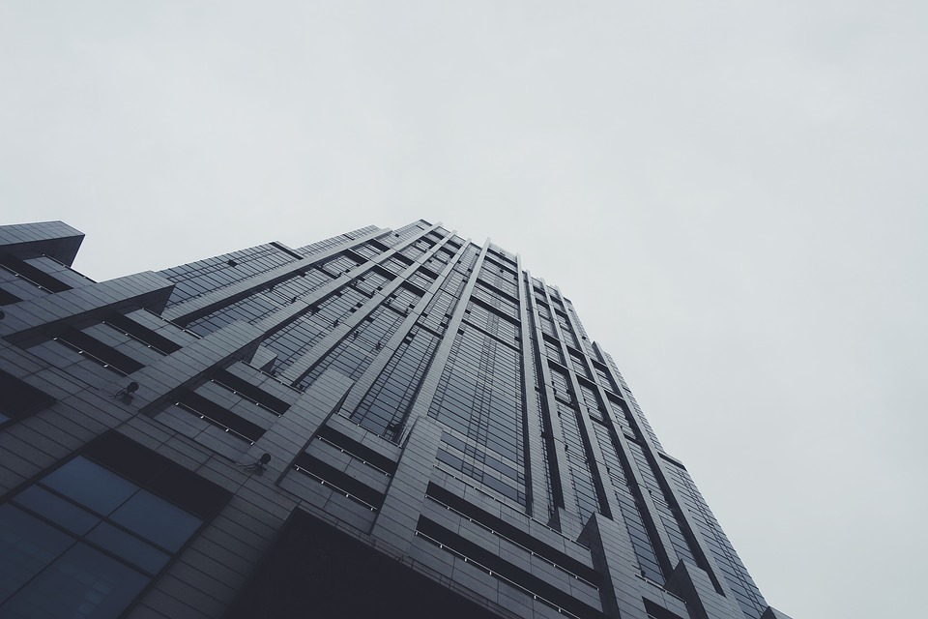
Directories
目录
1 简介
2 WEB界面设计基本原则
3 界面原型制作
4 问答
5 资料
6 分工
LEARN MORE

Slide 4

1 简介

Slide 5

上传资料
Interface Prototype
1.1 原型设计的目的
原型设计的核心目的在于测试产品，没有哪一家可以不经过测试，就直接上线产品。
原型在识别问题、减少风险、节省成本等方面有着不可替代的价值。
虽然需求文档也是可以满足沟通需求的，通过用例将交互写到设计描述文档中，但是原型可以更详细地解释交互。
Notes:
原型设计的核心目的在于测试产品，没有哪一家互联网公司可以不经过测试，就直接上产品和服务。
原型在识别问题、减少风险、节省成本等方面有着不可替代的价值。
虽然需求文档也是可以满足沟通需求的，通过用例将交互写到设计描述文档中，但是原型可以更详细地解释交互。

Slide 6
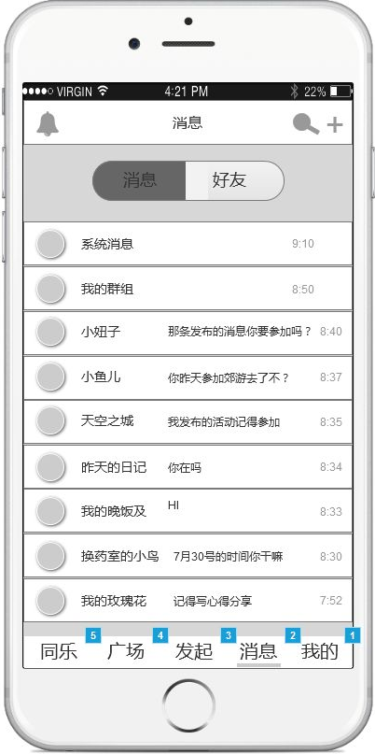
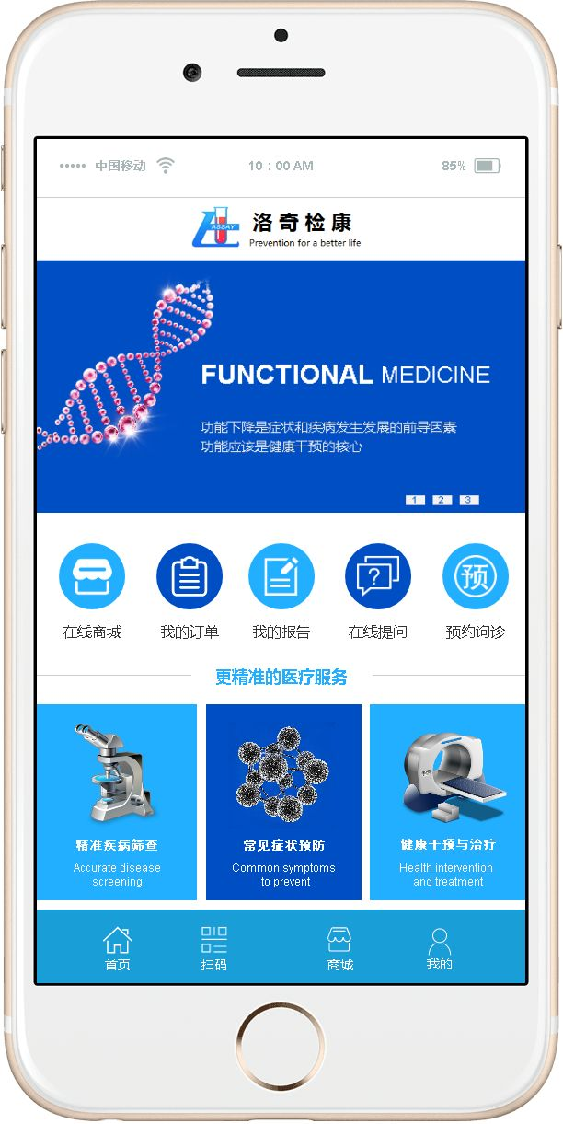
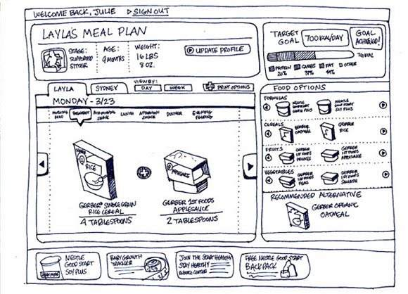
上传资料
Interface Prototype
1.2 界面原型
界面原型，可以理解为软件Demo，它并不是一个可以最终使用的软件，而是使用工具（例如纸笔，visio或者Axure RP）快速勾勒出软件的大致结构，再添加一点的交互效果，来模拟软件的功能操作。产品原型能快速的挖掘出用户的需求，设计师们根据项目的大小，项目的类型以及项目的工期以及用户的需求来制作原型
原型可以分为三类，草图原型，低保真模型和高保真模型
Notes:
界面原型，可以理解为软件Demo，它并不是一个可以最终使用的软件，而是使用工具（例如纸笔，visio或者Axure RP）快速勾勒出软件的大致结构，再添加一点的交互效果，来模拟软件的功能操作。产品原型能快速的挖掘出用户的需求，设计师们根据项目的大小，项目的类型以及项目的工期以及用户的需求来制作原型
原型可以分为三类，草图原型，低保真模型和高保真模型

Slide 7
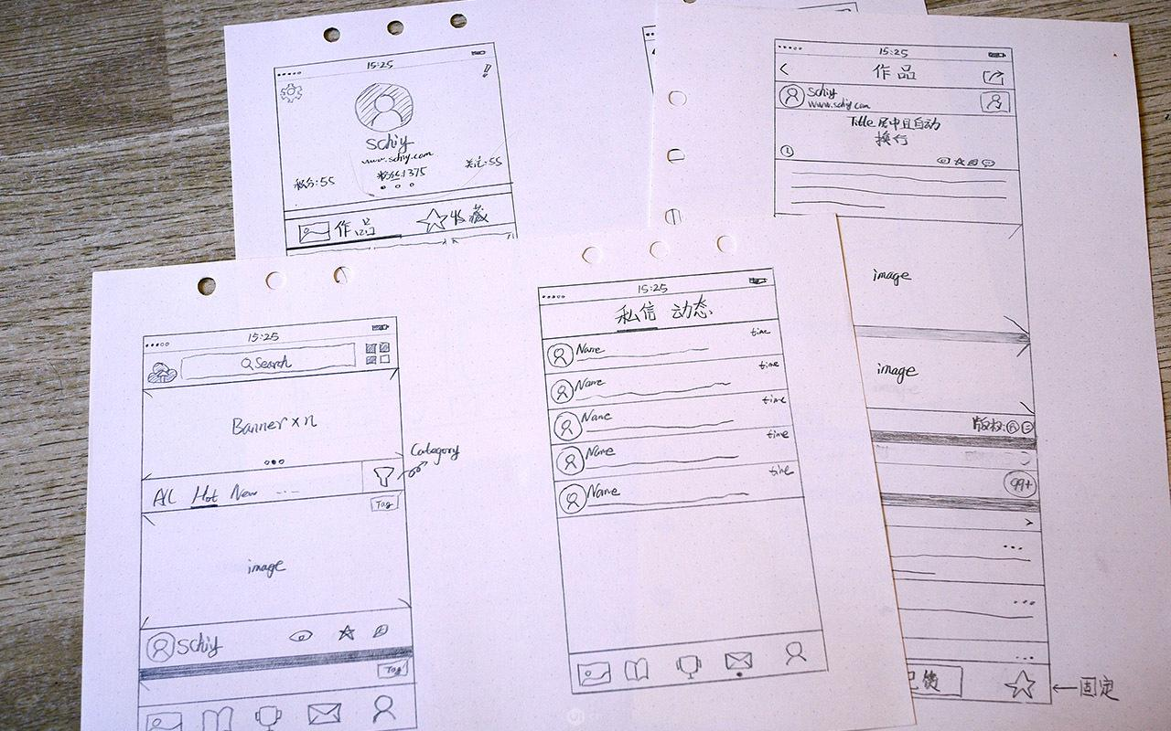
上传资料
Interface Prototype
1.3 草图
草图原型，可以称为纸面原型，能描述产品的大概，记录瞬间的灵感。
Notes:
草图原型，可以称为纸面原型，能描述产品的大概，记录瞬间的灵感。
缺点 除了作画者 其他人难以理解充分，不适合向客户展示

Slide 8
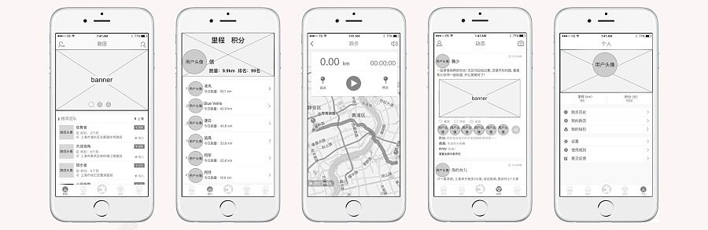
上传资料
Interface Prototype
1.4 低保真原型
低保真原型是根据需求或者草图模型，利用相关设计工具制作的简单软件原型
Notes:
低保真原型是根据需求或者草图模型，利用相关设计工具制作的简单软件原型
缺点 美观和交互性上还有所欠缺
优 快速构建产品大致的结构，提供基本的交互效果，是团队成员间有效的沟通方式。

Slide 9
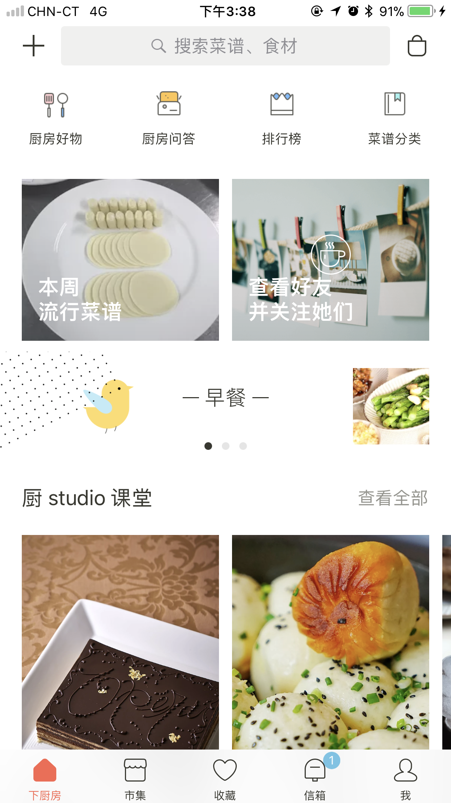
上传资料
Interface Prototype
1.4 高保真原型
高保真产品原型，则是高功能性、高互动性的原型设计，是忠实展示产品功能、界面元素、功能流程的一种表现手段。原型图中无论是功能模块的大小，还是文案设计甚至是所用的图标、图例、交互动作，都使用真实素材，或者说和最终UI设计师的产出非常接近，就算是高保真产品原型了。
Notes:
高保真产品原型，则是高功能性、高互动性的原型设计，是忠实展示产品功能、界面元素、功能流程的一种表现手段。原型图中无论是功能模块的大小，还是文案设计甚至是所用的图标、图例、交互动作，都使用真实素材，或者说和最终UI设计师的产出非常接近，就算是高保真产品原型了。
高保真的好处：便于梳理产品细节：制作高保真原型的过程中可以让产品经理提前发现产品潜藏的各种问题，提前处理风险。更容易让其他成员了解产品设计：有时候简单的线框图无法让别人想象出你要做的事情，也不清楚你要放的是哪几个字段，而高保真原型就可以。相对而言，劣势就是制作周期比较漫长，涉及到产品流程的修改，那基本原型就得回炉重造一遍

Slide 10
2 WEB界面设计基本原则

Slide 11
UI Basic Principle
2.1 WEB设计基本原则
以用户为中心
一致性
简单明确
体现特色
兼顾复数浏览器
优秀导航设计
Notes:
以用户为中心 一致性 简单明确 体现特色 兼顾复数浏览器 优秀导航设计

Slide 12
上传资料
UI Basic Principle
2.1.1 以用户为中心
把用户放在第一位，重点考虑用户的需求。
既考虑用户的共性，又考虑用户之间的差异性。
不同类型的Web网站，访问群体不同；同一类型的Web网站，用户群也存在年龄、行业差别。
针对女性的网站尽量选用柔和、明快的暖色作为主色调，给女性浏览者以热情、柔美的 感觉。在页面构成上，可选用大量清晰度高的图片做视觉冲击。
针对男性的网站常采用简洁明了的表现方式，色调多由冷色调构成。
针对儿童的网站，设计界面兼具活泼有趣，多一些卡通形象。
针对老年人的网站，应考虑采用较大的字体，直截了当的信息显示和简单的浏览方式。
考虑目标用户的行为方式。
行为方式是人们由于年龄、性别、地区、种族、生活习俗、职业、受教育程度等形成的动作 习惯、办事方法。
Notes:
把用户放在第一位，重点考虑用户的需求。
既考虑用户的共性，又考虑用户之间的差异性。
不同类型的Web网站，访问群体不同；同一类型的Web网站，用户群也存在年龄、行业差别。
针对女性的网站尽量选用柔和、明快的暖色作为主色调，给女性浏览者以热情、柔美的感觉。在页面构成上，可选用大量清晰度高的图片做视觉冲击。
针对男性的网站常采用简洁明了的表现方式，色调多由冷色调构成。
针对儿童的网站，设计界面兼具活泼有趣，多一些卡通形象。
针对老年人的网站，应考虑采用较大的字体，直截了当的信息显示和简单的浏览方式。
考虑目标用户的行为方式。
行为方式是人们由于年龄、性别、地区、种族、生活习俗、职业、受教育程度等形成的动作习惯、办事方法。

Slide 13
上传资料
UI Basic Principle
2.1.2 一致性原则
Web界面的内容和形式应一致。
内容包括：网站显示的信息，如数据、文字内容等。
形式包括：Web界面设计的版式、构图、布局、色彩、风格等。
网页的形式为内容服务，不同内容的网页用不同的设计形式。
Web网站标识及页面设计标准确定后，应运用到每个页面上。
每个页面都使用相同的页边距；
文本、图形之间保持相同的间距；
主要图形、标题或符号旁边留下相同的空白；
若使用图标导航，则各个界面应当使用相同的图标；
页面上的每个元素要与整个页面的设计风格一致；
文字的颜色应和图像的颜色保持一致，并注意色彩搭配的和谐。
Notes:
Web界面的内容和形式应一致。
内容包括：网站显示的信息，如数据、文字内容等。
形式包括：Web界面设计的版式、构图、布局、色彩、风格等。
网页的形式为内容服务，不同内容的网页用不同的设计形式。

Slide 14
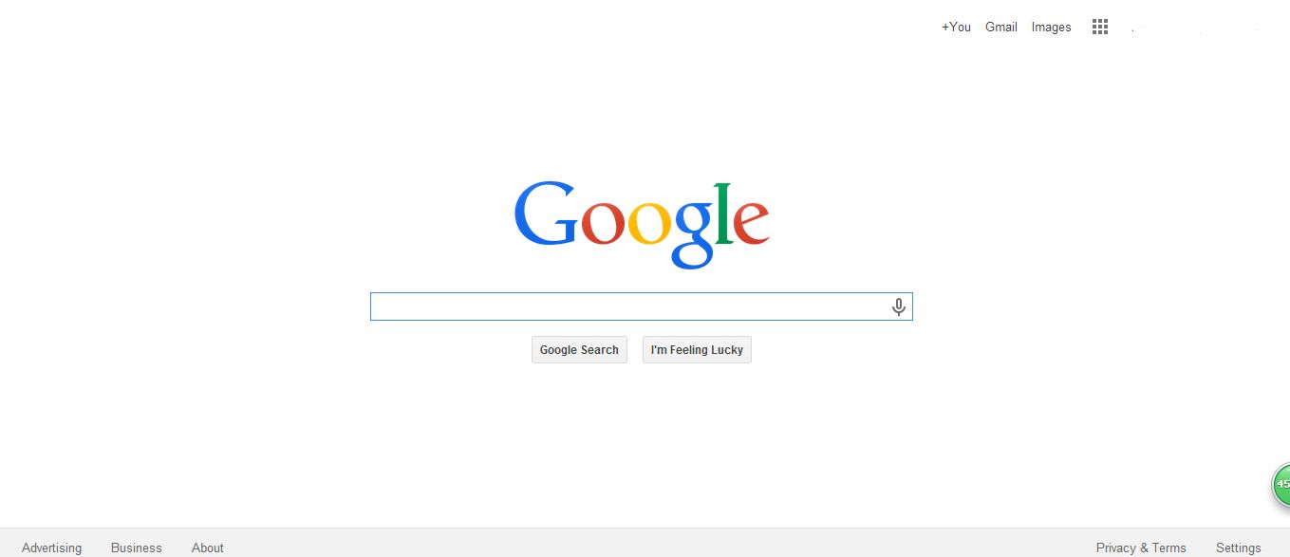
上传资料
UI Basic Principle
2.1.3简洁与明确原则
保持简洁的常用做法是使用醒目的标题；
限制所用的字体和颜色的数目；
界面上所有的元素都有明确的含义和用途；
三次点击原则：通常情况下，访问者应该最多通过三次点击就能在网站上找到想要的信息。
Notes:
保持简洁的常用做法是使用醒目的标题；
限制所用的字体和颜色的数目；
界面上所有的元素都有明确的含义和用途；
三次点击原则：通常情况下，访问者应该最多通过三次点击就能在网站上找到想要的信息

Slide 15
上传资料
UI Basic Principle
2.1.4体现特色的原则
特色鲜明的网站更容易在一瞬间打动它的浏览者，留下令人心动的第一印象；
应清楚Web网站用户的基本情况，从而在网站设计时做到有的放矢，呈现关键信息；
利用逻辑结构有序组织、开发页面设计原型，通过测试和逐步精炼，形成网站的明确特点。
Notes:
特色鲜明的网站更容易在一瞬间打动它的浏览者，留下令人心动的第一印象；
应清楚Web网站用户的基本情况，从而在网站设计时做到有的放矢，呈现关键信息；
利用逻辑结构有序组织、开发页面设计原型，通过测试和逐步精炼，形成网站的明确特点。

Slide 16
上传资料
UI Basic Principle
2.1.5兼顾复数浏览器
网站的浏览者可能使用不同类型和版本的浏览器。
IE浏览器，opera浏览器，火狐浏览器（Firefox），Google浏览器（Google Chrome ），搜狗浏览器等；
IE浏览器的版本：IE 6，IE 7，IE 8，IE 9，IE 10。
以某一个浏览器的某一个版本为依据编写的网页程序，可能在其它的浏览器或其它版本上不能正常显示。
根据用户浏览器分布情况来确定所面向的浏览器类别和版本，并在尽可能多的浏览器中测试网站。
通过使用JavaScript等编程工具或功能，探测用户浏览器的类型和版本等参数对于某特定功能的支持情况，然后根据探测结果显示适用于特定浏览器的网页内容。
Notes:
网站的浏览者可能使用不同类型和版本的浏览器。
IE浏览器，opera浏览器，火狐浏览器（Firefox），Google浏览器（Google Chrome ），搜狗浏览器等；
IE浏览器的版本：IE 6，IE 7，IE 8，IE 9，IE 10。
以某一个浏览器的某一个版本为依据编写的网页程序，可能在其它的浏览器或其它版本上不能正常显示。
根据用户浏览器分布情况来确定所面向的浏览器类别和版本，并在尽可能多的浏览器中测试网站。
通过使用JavaScript等编程工具或功能，探测用户浏览器的类型和版本等参数对于某特定功能的支持情况，然后根据探测结果显示适用于特定浏览器的网页内容。

Slide 17
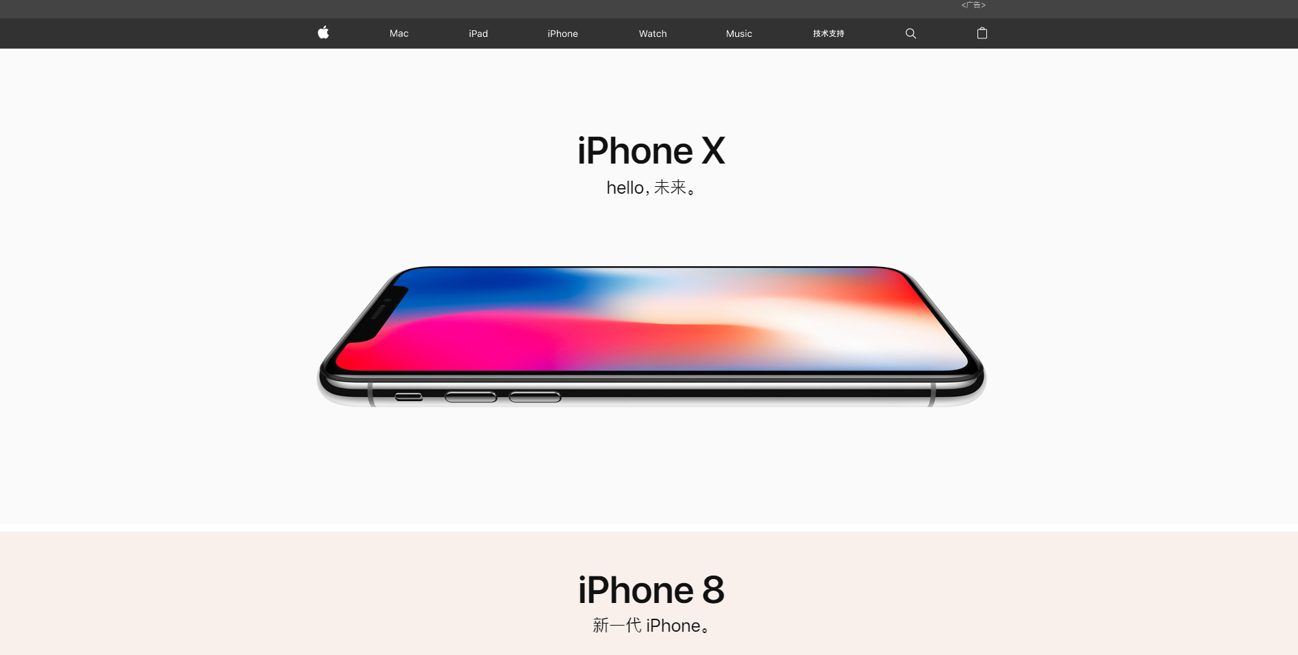
上传资料
UI Basic Principle
2.1.5明确的导航设计的原则
导航系统是网站的路径指示系统，用于指导浏览者有效地访问网站。Web导航应该帮助用户理解他们在哪里、他们能去哪里、他们怎样获得其他信息。好的导航系统可以使用户以一种满意的方式找到需要的信息。导航系统的设计应从使用者的角度出发，力争简便、清晰和完整一致。
Notes:
导航系统是网站的路径指示系统，用于指导浏览者有效地访问网站。Web导航应该帮助用户理解他们在哪里、他们能去哪里、他们怎样获得其他信息。好的导航系统可以使用户以一种满意的方式找到需要的信息。导航系统的设计应从使用者的角度出发，力争简便、清晰和完整一致。

Slide 18
3 界面原型制作

Slide 19
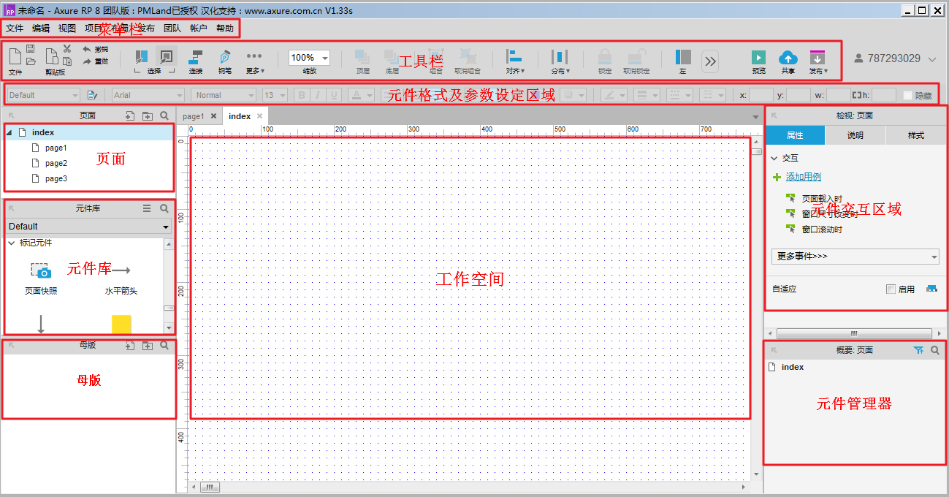
上传资料
Axure RP
3.1 q Axure RP界面简介

Slide 20
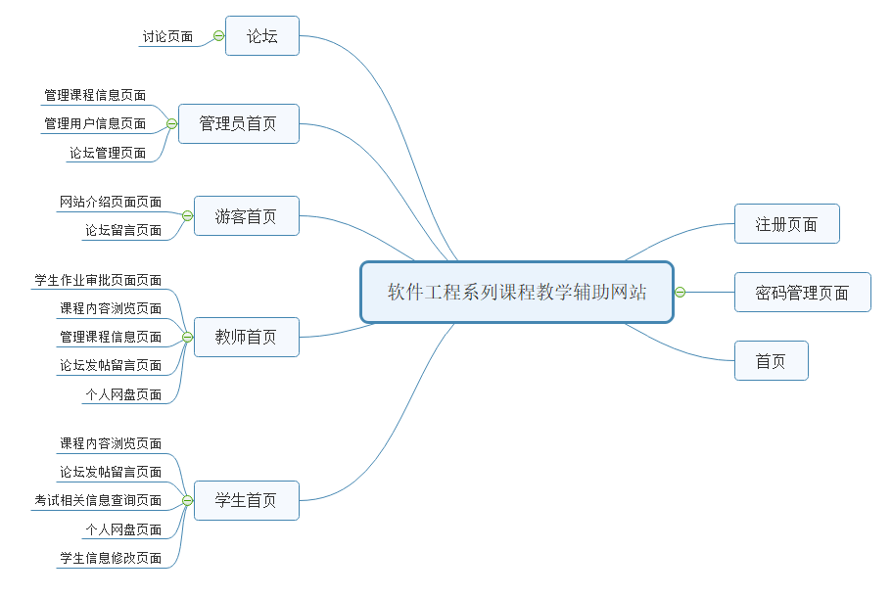
上传资料
Mind Mapping
3.2 思维导图
Notes:
获取用户需求之后，开始分析用户的需求，可以使用思维导图软件来理清用户的需求，产品的各个功能模块逻辑关系。

Slide 21
上传资料
Flow-Process Diagram
3.3 流程图
Notes:
分析用户的需求，分析出用户的使用产品可以完成的主要流程任务，完成这个流程任务每一步永华是怎么操作的，画出流程图

Slide 22
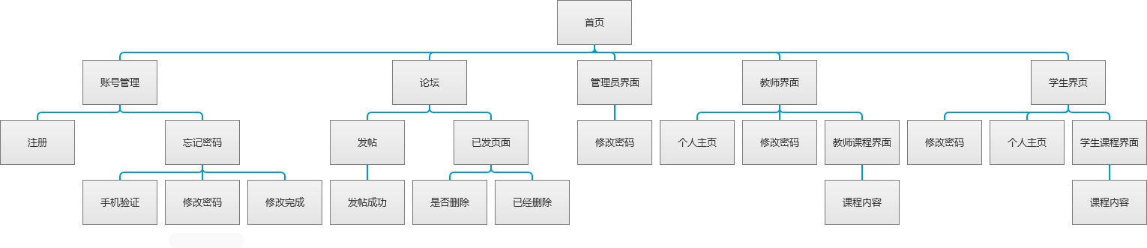
上传资料
Flow-Process Diagram
3.4 信息架构
Notes:
通过需求分析，以及对产品思维导图以及流程图设计，大致可以规划出产品的主要功能点，这些功能点可以形成产品的初步信息架构，可以把架构理解为房子的地基和框架，只有把这些内容确定下来，才可以继续上城建筑。

Slide 23
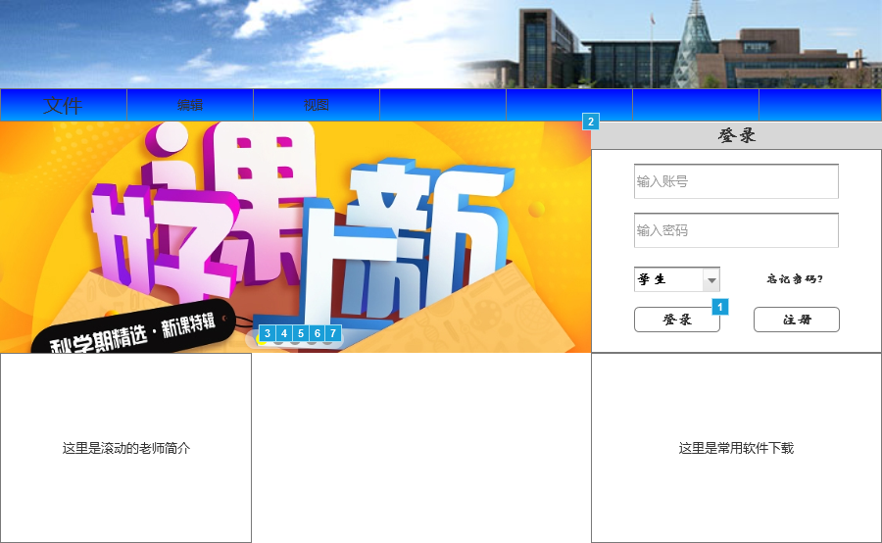
上传资料
Interface Layout
3.5 q确定界面布局设计
综合思维导图和流程图，开始界面布局设计，主要确定以下的内容：
（1）页面布局的的总体的架构。
（2）页面的导航设计。
（3）根据思维导图和流程图规划的内容，细分到具体的页面进行设计，需要对每个内容块的展示进行布局。
然后画出低保真的线框图（内容大纲、信息结构、交互行为）。()()()
(((()(
Notes:
综合思维导图和流程图，开始界面布局设计，主要确定以下的内容：
（1）页面布局的的总体的架构。
（2）页面的导航设计。
（3）根据思维导图和流程图规划的内容，细分到具体的页面进行设计，需要对每个内容块的展示进行布局。

Slide 24
上传资料
Interface Layout
3.6 q视觉设计
高保真的产品静态设计图
Notes:
高保真的产品静态设计图（页面(流程)跳转逻辑和明确的文案设计及释）

Slide 25
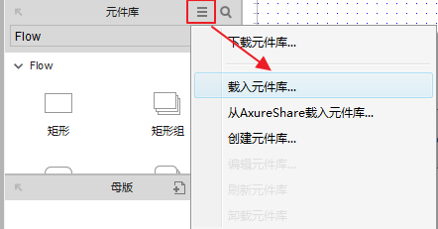
上传资料
Axure RP
3.7 q 载入原件库
1.选择载入元件库命令，找到下载好的元件库
()()()
(((()(

Slide 26
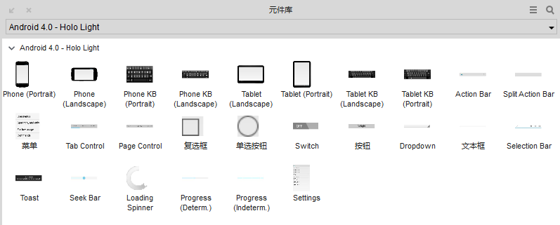
上传资料
Axure RP
3.7 q载入原件库
2.载入到Axure RP 8原型工具里的Andriod元件库
()()()
(((()(

Slide 27
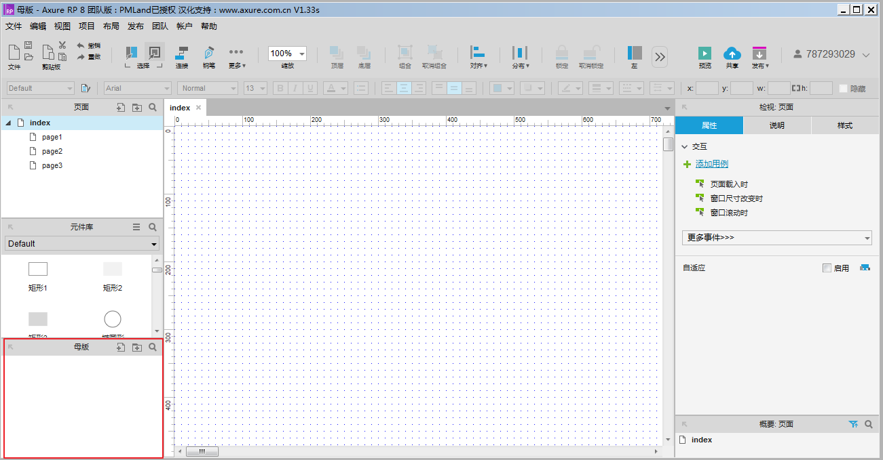
上传资料
Axure RP
3.8 q 母版区域
在原型设计过程中经常会碰到一些常用的功能模块，比如导航条、尾部版权信息是很多页面都会用到的模块。母版就是解决避免重复设计的功能，它可以实现一次设计，其他页面共用的效果，同时也能解决在母版一次修改，其他页面会同步更新的效果。大大避免了做重复的功能，会提高原型设计的效率，也会使原型易于管理与维护。
()()()
(((()(
Notes:
在原型设计过程中经常会碰到一些常用的功能模块，比如导航条、尾部版权信息是很多页面都会用到的模块。母版就是解决避免重复设计的功能，它可以实现一次设计，其他页面共用的效果，同时也能解决在母版一次修改，其他页面会同步更新的效果。大大避免了做重复的功能，会提高原型设计的效率，也会使原型易于管理与维护。

Slide 28
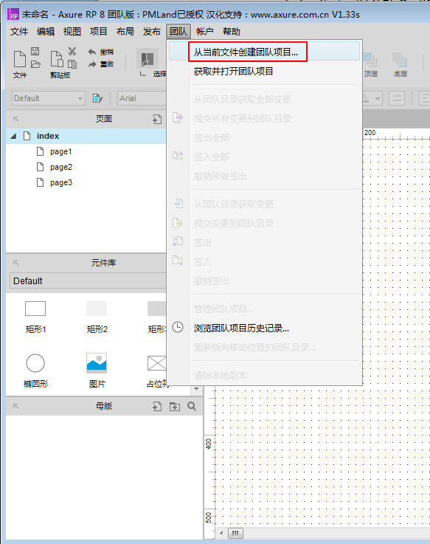
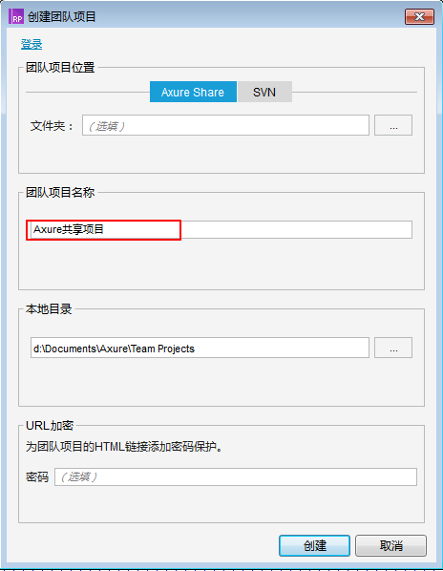
上传资料
Axure RP
3.9 q创建共享项目
1.单击“团队”菜单，在弹出联级菜单中单击“从当前文件创建团队项目”命令，输入团队项目的名称“Axure共享项目”
()()()
(((()(
Notes:
Axure原型制作过程中，需要多人协同制作时，这时需要建立一个共享项目，大家对这一个项目进行协同开发。就像软件开发过程中常用到SVN、VSS等版本控制软件一样，同样支持多人协作共同开发。

Slide 29
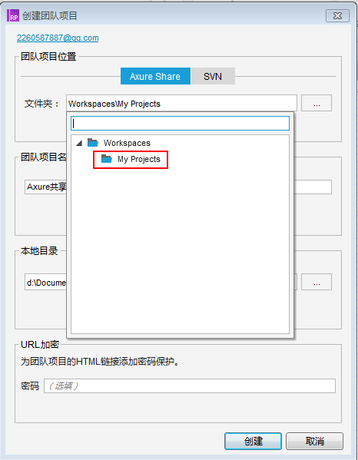
上传资料
Axure RP
3.9 q创建共享项目
2.择团队项目目录，选择的文件夹必须是共享文件夹，否则其他团队成员无法获取到共享项目。选择共享文件夹“My Projects”
()()()
(((()(

Slide 30
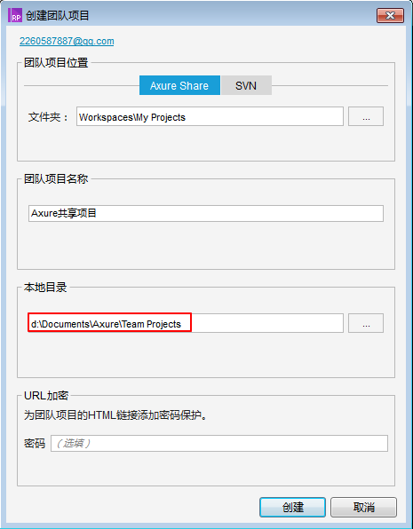
上传资料
Axure RP
3.9 q创建共享项目
3.选择本地存放的Axure项目副本的本地路径，默认会加载一个本地目录，可以重新选择本地目录存放
()()()
(((()(

Slide 31
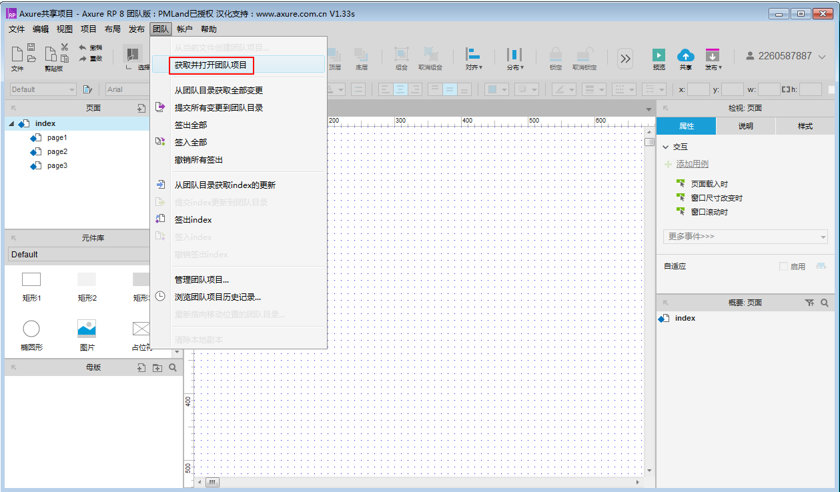
上传资料
Axure RP
3.9 q创建共享项目
4.单击“创建”按钮，完成Axure共享项目创建，创建完成的共享项目，在站点地图的页面上，会有蓝色菱形标记，代表共享项目下的页面
()()()
(((()(

Slide 32
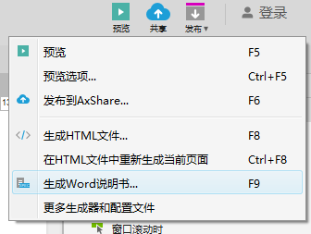
上传资料
Axure RP
3.10 qAxure RP发布功能
qAxure RP除了可以直接把网页生成Html文件，还可以根据我们制作的原型，生成Word说明书。()()()
(((()(

Slide 33
4 问答

Slide 34
-借阅证号
+类别：string
+姓名：string
+性别：string
(Question
提问
1.除了Aruxe RP你还知道哪些界面原型制作工具？

Slide 35
-借阅证号
+类别：string
+姓名：string
+性别：string
(Question
提问
2. 前文中提到的WEB设计基本原则有哪些？（答出三个即可）
以用户为中心 一致性 简单明确 体现特色 兼顾复数浏览器 优秀导航设计

Slide 36
-借阅证号
+类别：string
+姓名：string
+性别：string
(Question
提问
3.高保真原型有什么优点与缺点？（言之有理即可）
高保真的好处：便于梳理产品细节：制作高保真原型的过程中可以让产品经理提前发现产品潜藏的各种问题，提前处理风险。更容易让其他成员了解产品设计：有时候简单的线框图无法让别人想象出你要做的事情，也不清楚你要放的是哪几个字段，而高保真原型就可以。相对而言，劣势就是制作周期比较漫长，涉及到产品流程的修改，那基本原型就得回炉重造一遍

Slide 37
-借阅证号
+类别：string
+姓名：string
+性别：string
(Deployment Diagram
资料
《Axure RP8》原型设计 刘刚著 人民邮电出版社出版
http://blog.csdn.net CSDN论坛

Slide 38
-借阅证号
+类别：string
+姓名：string
+性别：string
(Works
分工
吴思楠：PPT制作、PPT讲解 8.5分
姚天恒：学生教师用例顺序图 8.8分
叶家威：界面原型设计 8.6分
沈舸帆：界面原型设计 8.7分
沈家豪：游客顺序图活动图，管理员用例图活动图 8.7分
汤志东：游客用例图管理员活动图 8.6分

Slide 39
-借阅证号
+类别：string
+姓名：string
+性别：string
谢谢
Thanks

